Slide 1

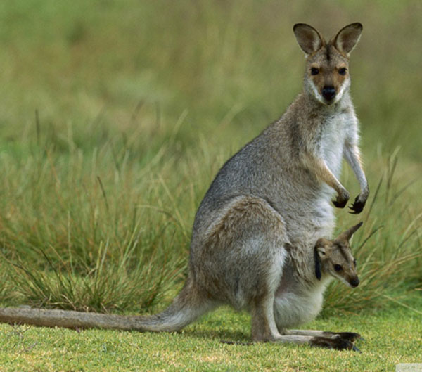

Bốn chân như bốn cột đình
Hai tai ve vấy hai ngà trắng phau
Vòi dài vắt vẻo trên đầu
Trong rừng thích sống với nhau từng đàn?
Là con gì?
Con gì cổ dài
Ăn lá trên cao
Da lốm đốm sao
Sống trên đồng cỏ?
Con gì gầm thét căm hờn
Ta là chúa tể chốn sơn lâm này?
Giống người vắt vẻo đu cây,
Tề Thiên Đại Thánh loài này bạn ơi –
Là con gì?

Slide 2
Con chuét tói

Slide 3
Con chuét tói
n
u
i
é
h
t
ó
t
o
c
C

Slide 4
C
o
n
c
h
u
é
t
t
ó
i

Slide 5

t
c
i

Slide 6

i

Slide 7
l
.

Slide 8
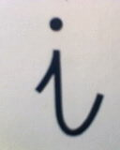
i
i
Các kiểu chữ i

Slide 9
t

Slide 10
l
-

Slide 11

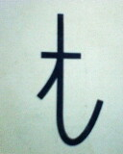
t
t
Các kiểu chữ t

Slide 12
t
i

Slide 13
l
l
c
.
-

Slide 14
c

Slide 15
c

Slide 16
c
c
c

Slide 17
Trß ch¬i zic z¾c
t |  |  | c |  |  | i |  |  | t |  |  | c |  |  | i

Slide 18
t
c
i

